Slide 1


BAMA ALPINFESTIVAL 2022
Ål Alpin
Profesjonell gjeng av flinke folk som arrangerer noe ingen andre får til…..
Godt forberedt og har lagt en god plan, følger en fast oppskrift men SKAL ha nye ting hvert år

Slide 2

Bama Alpinfestival
Komiteleder
Are Fosse
Nestleder
Stig Uttakleiv Halvorsen
Programansvarlig
Staffan Landsmann-Wiwe
Hovedrennleder
Jørund Li
Marked/info
Espen Karlsen
Arr.sekreteriat
Marianne Johnsrud
Camilla Joranger
Teknisk
Ole Ivar Grue
Sponsor
Are
Arena
Knut Einar Haug
Sosialt program
Eldbjørg Nedrestøl
Mat/drikke/frukt
Tonje Tufto
Kati Vorsmann

Slide 3
BAMA ALPINFESTIVAL 2022
Hva er Bama Alpinfestival?
Verdens største alpine barneskirenn med ca 1000 deltagere
2004 til nå……
Konstant nytenkning selv om vi følger gammel oppskrift
Vi har verdigrunnlag ☺
Godt samarbeid med Bama

Slide 4
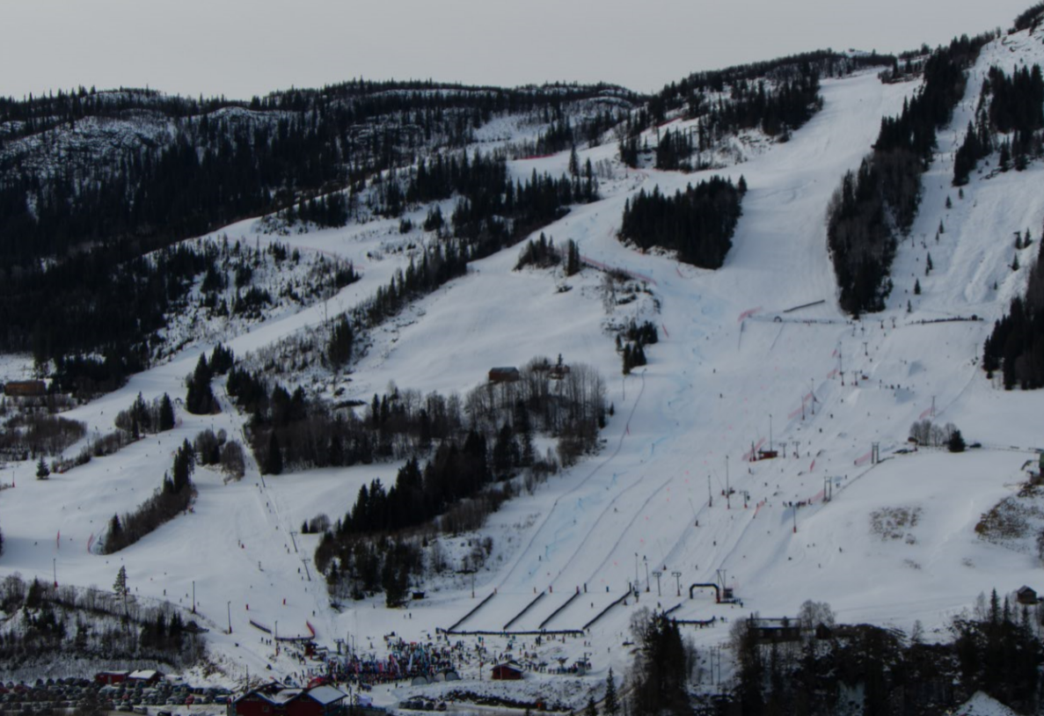
BAMA ALPINFESTIVAL 2022

